Slide 1
제 5장 동적 계획 알고리즘

Slide 2
동적 계획 알고리즘
동적 계획 (Dynamic Programming) 알고리즘은 그리디 알고리즘과 같이 최적화 문제를 해결하는 알고리즘이다.
동적 계획 알고리즘은 먼저 입력 크기가 작은 부분 문제들을 모두 해결한 후에 그 해들을 이용하여 보다 큰 크기의 부분 문제들을 해결하여, 최종적으로 원래 주어진 입력의 문제를 해결하는 알고리즘이다.

Slide 3
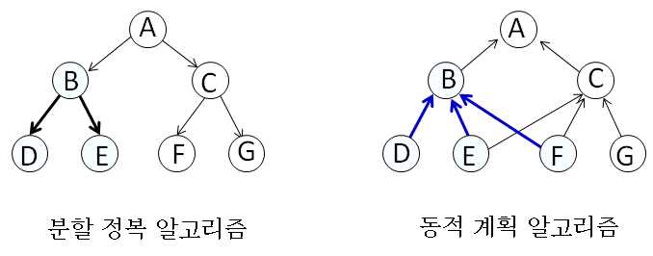
분할 정복 알고리즘과 동적 계획 알고리즘의 전형적인 부분문제들 사이의 관계
분할 정복 알고리즘의 부분문제들 사이의 관계: A는 B와 C로 분할되고, B는 D와 E로 분할되는데, D와 E의 해를 취합하여 B의 해를 구한다. 단, D, E, F, G는 각각 더 이상 분할할 수 없는 (또는 가장 작은 크기의) 부분문제들이다.
마찬가지로 F와 G의 해를 취합하여 C의 해를 구하고, 마지막으로 B와 C의 해를 취합하여 A의 해를 구한다.

Slide 4
동적 계획 알고리즘은 먼저 최소 단위의 부분 문제 D, E, F, G의 해를 각각 구한다. 그 다음에
D, E, F의 해를 이용하여 B의 해를 구한다.
E, F, G의 해를 이용하여 C의 해를 구한다.
B와 C의 해를 구하는데 E와 F의 해 모두를 이용한다.
분할 정복 알고리즘은 부분문제의 해를 중복 사용하지 않는다.

Slide 5
동적 계획 알고리즘에는 부분문제들 사이에 의존적 관계가 존재한다.
예를 들면, D, E, F의 해가 B를 해결하는데 사용되는 관계가 있다.
이러한 관계는 문제 또는 입력에 따라 다르고, 대부분의 경우 뚜렷이 보이지 않아서 ‘함축적인 순서’ (implicit order)라고 한다.

Slide 6
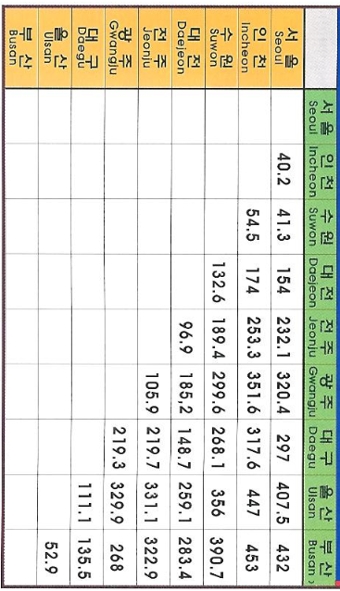
5.1 모든 쌍 최단 경로
모든 쌍 최단 경로 (All Pairs Shortest Paths) 문제는 각 쌍의 점 사이의 최단 경로를 찾는 문제이다.

Slide 7
이 문제를 해결하려면, 각 점을 시작점으로 정하여 다익스트라(Dijkstra)의 최단 경로 알고리즘을 수행하면 된다.
이때의 시간복잡도는 배열을 사용하면 (n-1)xO(n²) = O(n³)이다. 단, n은 점의 수이다.
Warshall은 그래프에서 모든 쌍의 경로 존재 여부 (transitive closure)를 찾아내는 동적 계획 알고리즘을 제안했고, Floyd는 이를 변형하여 모든 쌍 최단 경로를 찾는 알고리즘을 고안하였다.
따라서 모든 쌍 최단 경로를 찾는 동적 계획 알고리즘을 플로이드-워샬 알고리즘이라 한다. (간략히 플로이드 알고리즘이라고 하자.)

Slide 8
플로이드 알고리즘의 시간복잡도는 O(n³)으로 다익스트라 알고리즘을 (n-1)번 사용할 때의 시간복잡도와 동일하다.
그러나 플로이드 알고리즘은 매우 간단하여 다익스트라 알고리즘을 사용하는 것보다 효율적이다.

Slide 9
동적 계획 알고리즘으로 모든 쌍 최단 경로 문제를 해결하려면 먼저 부분문제들을 찾아야 한다.
이를 위해 일단 그래프의 점의 수가 적을 때를 생각해보자.
그래프에 3개의 점이 있는 경우, 점 i에서 점 j까지의 최단 경로를 찾으려면 2가지 경로, 즉, 점 i에서 점 j로 직접 가는 경로와 점 1을 경유하는 경로 중에서 짧은 것을 선택하면 된다.
1
i
j

Slide 10
또 하나의 중요한 아이디어는 경유 가능한 점들을
점 1로부터 시작하여, 점 1과 2, 그 다음엔 점 1, 2, 3으로 하나씩 추가하여, 마지막에는 점 1∼n까지의 모든 점을 경유 가능한 점들로 고려하면서, 모든 쌍의 최단 경로의 거리를 계산한다.
부분문제 정의: 단, 입력 그래프의 점을 각각 1, 2, 3, ⋯, n이라 하자.
D_{ij}^{k} = 점 {1, 2, ⋯, k}만을 경유 가능한 점들로 고려하여, 점 i로부터 점 j까지의 모든 경로 중에서 가장 짧은 경로의 거리

Slide 11
여기서 주의할 것은 점 1에서 점 k까지의 모든 점들을 반드시 경유하는 경로를 의미하는 것이 아니다.
심지어는D_{ij}^{k}는 이 점들을 하나도 경유하지 않으면서 점 i에서 점 j에 도달하는 경로, 즉 선분 (i,j)가 최단 경로가 될 수도 있다.
여기서 k≠i, k≠j이고, k=0인 경우, 점 0은 그래프에 없으므로 어떤 점도 경유하지 않는다는 것을 의미한다. 따라서D_{ij}⁰은 입력으로 주어지는 선분 (i,j)의 가중치이다.

Slide 12




$\text{D}\text{ij}\text{1}$은 i에서 점 1을 경유하여 j로 가는 경로와 i에서 j로 직접 가는 경로, 즉, 선분 (i,j), 중에서 짧은 거리이다.
따라서 모든 쌍 i와 j에 대하여 D_{ij}¹을 계산하는 것이 가장 작은 부분 문제들이다. 단, i≠1, j≠1이다.
1
$\text{D}\text{i}\text{1}$⁰
$\text{D}\text{1}\text{j}$⁰
i
j
D_{ij}¹
$\text{D}\text{ij}$⁰

Slide 13



그 다음엔 i에서 점 2를 경유하여 j로 가는 경로의 거리와 D_{ij}¹ 중에서 짧은 거리를 D_{ij}²로 정한다. 단, 점 2를 경유하는 경로의 거리는 D_{i2}¹ + D_{2j}¹ 이다.
모든 쌍 i와 j에 대하여 D_{ij}²를 계산하는 것이 그 다음으로 큰 부분 문제들이다. 단, i≠2, j≠2이다.
2
$\text{D}\text{i}\text{2}$¹
$\text{D}\text{2}\text{j}$¹
i
$\text{D}\text{ij}$¹
j
D_{ij}²

Slide 14



점 i에서 점 k를 경유하여 j로 가는 경로의 거리와 D_{ij}^{k-1} 중에서 짧은 것을 로 정한다. 단, 점 k를 경유하는 경로의 거리는 D_{ik}^{k-1} + D_{kj}^{k-1} 이고, i≠k, j≠k이다.
k
$\text{D}\text{i}\text{k}$^{k-1}
$\text{D}\text{k}\text{j}$^{k-1}
i
j
D_{ij}^{k}
$\text{D}\text{ij}$^{k-1}

Slide 15
이런 방식으로 k가 1에서 n이 될 때까지 D_{ij}^{k}를 계산해서, D_{ij}^{n}, 즉, 모든 점을 경유 가능한 점들로 고려된 모든 쌍 i와 j의 최단 경로의 거리를 찾는 방식이 플로이드의 모든 쌍 최단 경로 알고리즘이다.

Slide 16
모든 쌍 최단 경로알고리즘
AllPairsShortest
입력: 2차원 배열 D, 단, D[i,j]=선분 (i,j)의 가중치, 만일 선분 (i,j)이 존재하지 않으면 D[i,j]=∞, 모든 i에 대하여 D[i,i]=0이다.
출력: 모든 쌍 최단 경로의 거리를 저장한 2-d 배열 D
1. for k = 1 to n
2. for i = 1 to n (단, i≠k)
3. for j = 1 to n (단, j≠k, j≠i)
4. D[i,j] = min{D[i,k]+D[k,j], D[i,j]}

Slide 17
Line 1의 for-루프는 k가 1에서 n까지 변하는데, 이는 경유 가능한 점을 1부터 n까지 확장시키기 위한 것이다.
Line 2~3: 점들의 각 쌍, 즉, 1-1, 1-2, 1-3, ⋯, 1-n, 2-1, 2-2, ⋯, 2-n, ⋯, n-1, n-2, ⋯, n-n을 하나씩 고려하기 위한 루프이다. 단, i-i, 라든가 i=k 또는 j=k의 경우에는 수행하지 않는다.
Line 4: 각 점의 쌍 i-j에 대해 i에서 j까지의 거리가 k를 포함하여 경유하는 경로의 거리, 즉, D[i,k]+D[k,j]와 점 {1, 2, ⋯, (k-1)}만을 경유 가능한 점들로 고려하여 계산된 최단 경로의 거리 D[i,j]가 짧은지를 결정하여 D[i,j]를 갱신한다.

Slide 18
D[i,k]
k
D[k,j]
i
j
new D[i,j]
old D[i,j]
모든 쌍 최단 경로 문제의 부분문제간의 함축적 순서는 line 4에 표현되어있다.
즉, 새로운 D[i,j]를 계산하기 위해서 미리 계산되어 있어야 할 부분문제들은 D[i,k]와 D[k,j]이다.

Slide 19
AllPairsShortest 알고리즘의 입력 그래프에는 사이클 상의 선분들의 가중치 합이 음수가 되는 사이클은 없어야 한다.
이러한 사이클을 음수 사이클 (negative cycle)이라 하는데, 최단 경로를 찾는데 음수 사이클이 있으면, 이 사이클을 반복하여 돌아 나올 때마다 경로의 거리가 감소되기 때문이다.

Slide 20
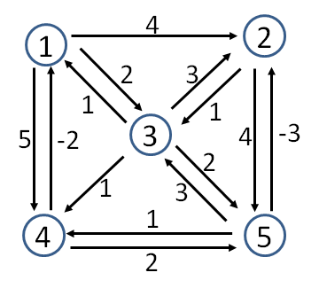
AllPairsShortest 알고리즘 수행 과정
배열 D의 원소들이 k가 1부터 5까지 증가함에 따라서 갱신되는 것을 살펴보자.
D | 1 | 2 | 3 | 4 | 5
1 | 0 | 4 | 2 | 5 | ∞
2 | ∞ | 0 | 1 | ∞ | 4
3 | 1 | 3 | 0 | 1 | 2
4 | -2 | ∞ | ∞ | 0 | 2
5 | ∞ | -3 | 3 | 1 | 0

Slide 21
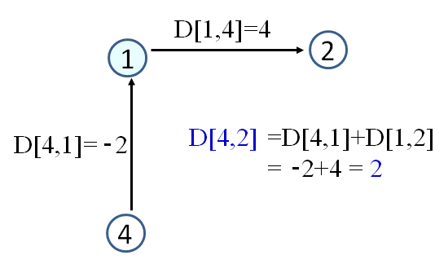
k=1일 때:
D[2,3] = min{D[2,3], D[2,1]+D[1,3]} = min{1, ∞+2} = 1
D[2,4] = min{D[2,4], D[2,1]+D[1,4]} = min{∞, ∞+5} = ∞
D[2,5] = min{D[2,5], D[2,1]+D[1,5]} = min{4, ∞+∞} = 4
D[3,2] = min{D[3,2], D[3,1]+D[1,2]} = min{3, 1+4} = 3
D[3,4] = min{D[3,4], D[3,1]+D[1,4]} = min{1, 1+5} = 1
D[3,5] = min{D[3,5], D[3,1]+D[1,5]} = min{2, 1+∞} = 2
D[4,2] = min{D[4,2], D[4,1]+D[1,2]} = min{∞, -2+4} = 2
// 갱신됨

Slide 22
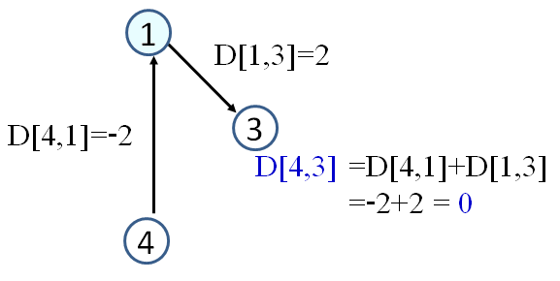
D[4,3] = min{D[4,3], D[4,1]+D[1,3]} = min{∞, -2+2} = 0
D[4,5] = min{D[4,5], D[4,1]+D[1,5]} = min{2, -2+∞} = 2
D[5,2] = min{D[5,2], D[5,1]+D[1,2]} = min{-3, ∞+4} = -3
D[5,3] = min{D[5,3], D[5,1]+D[1,3]} = min{3, ∞+2} = 3
D[5,4] = min{D[5,4], D[5,1]+D[1,4]} = min{1, ∞+5} = 1
// 갱신됨

Slide 23
k=1일 때 D[4,2], D[4,3]이 각각 2, 0으로 갱신된다. 다른 원소들은 변하지 않았다.
D | 1 | 2 | 3 | 4 | 5
1 | 0 | 4 | 2 | 5 | ∞
2 | ∞ | 0 | 1 | ∞ | 4
3 | 1 | 3 | 0 | 1 | 2
4 | -2 | 2 | 0 | 0 | 2
5 | ∞ | -3 | 3 | 1 | 0

Slide 24
k=2일 때:
D[1,5]가 1 → 2 → 5의 거리인 8로 갱신된다.
D[5,3]이 5 → 2 → 3의 거리인 -2로 갱신된다.
D | 1 | 2 | 3 | 4 | 5
1 | 0 | 4 | 2 | 5 | 8
2 | ∞ | 0 | 1 | ∞ | 4
3 | 1 | 3 | 0 | 1 | 2
4 | -2 | 2 | 0 | 0 | 2
5 | ∞ | -3 | -2 | 1 | 0

Slide 25
k=3일 때 총 7개의 원소가 갱신된다.
D | 1 | 2 | 3 | 4 | 5
1 | 0 | 4 | 2 | 3 | 4
2 | 2 | 0 | 1 | 2 | 3
3 | 1 | 3 | 0 | 1 | 2
4 | -2 | 2 | 0 | 0 | 2
5 | -1 | -3 | -2 | -1 | 0

Slide 26
k=4일 때 총 3개의 원소가 갱신된다.
D | 1 | 2 | 3 | 4 | 5
1 | 0 | 4 | 2 | 3 | 4
2 | 0 | 0 | 1 | 2 | 3
3 | -1 | 3 | 0 | 1 | 2
4 | -2 | 2 | 0 | 0 | 2
5 | -3 | -3 | -2 | -1 | 0

Slide 27
k=5일 때 총 3개의 원소가 갱신되고, 이것이 주어진 입력에 대한 최종해이다.
D | 1 | 2 | 3 | 4 | 5
1 | 0 | 1 | 2 | 3 | 4
2 | 0 | 0 | 1 | 2 | 3
3 | -1 | -1 | 0 | 1 | 2
4 | -2 | -1 | 0 | 0 | 2
5 | -3 | -3 | -2 | -1 | 0

Slide 28
시간복잡도
AllPairsShortest의 시간복잡도는 위의 예제에서 보았듯이 각 k에 대해서 모든 i, j 쌍에 대해 계산되므로, 총 nxnxn = n³회 계산이 이루어지고, 각 계산은 O(1) 시간이 걸린다.
따라서 AllPairsShortest의 시간복잡도는 O(n³)이다.

Slide 29
응 용
맵퀘스트 (Mapquest)와 구글 (Google) 웹사이트의 지도 서비스
자동차 네비게이션 서비스
지리 정보 시스템 (GIS)에서의 네트워크 분석
통신 네트워크와 모바일 통신 분야
게임
산업 공학,경영 공학의 Operations Research (운영 연구)
로봇 공학
교통 공학
VLSI 디자인 분야 등

Slide 30
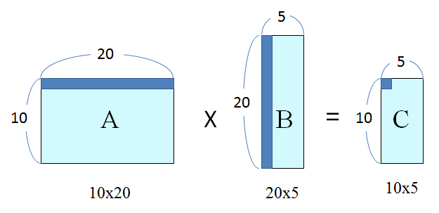
5.2 연속 행렬 곱셈
연속 행렬 곱셈 (Chained Matrix Multiplications) 문제는 연속된 행렬들의 곱셈에 필요한 원소간의 최소 곱셈 횟수를 찾는 문제이다.
10x20 행렬 A와 20x5 행렬 B를 곱하는데 원소간의 곱셈 횟수는 10x20x5 = 1,000이다. 그리고 두 행렬을 곱한 결과 행렬 C는 10x5이다.

Slide 31
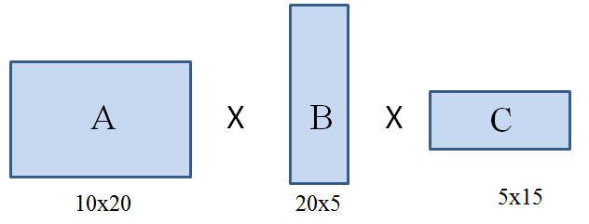
행렬 C의 1개의 원소를 위해서 행렬 A의 1개의 행에 있는 20개 원소와 행렬 B의 1개의 열에 있는 20개의 원소를 각각 곱한 값을 더해야 하므로 20회의 곱셈이 필요하다.
3개의 행렬을 곱해야 하는 경우
연속된 행렬의 곱셈에는 결합 법칙이 허용된다.
즉, AxBxC = (AxB)xC = Ax(BxC)이다.
다음과 같이 행렬 A가 10x20, 행렬 B가 20x5, 행렬 C가 5x15라고 하자.

Slide 32
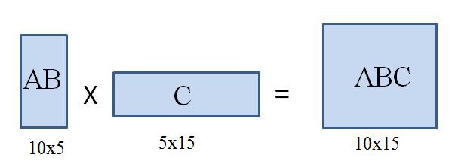
먼저 AxB를 계산한 후에 그 결과 행렬과 행렬 C를 곱하기 위한 원소간의 곱셈 횟수를 세어 보면, AxB를 계산하는데 10x20x5 = 1,000번의 곱셈이 필요하고, 그 결과 행렬의 크기가 10x5이므로, 이에 행렬 C를 곱하는데 10x5x15 = 750번의 곱셈이 필요하다.
총 1,000+750 = 1,750회의 원소의 곱셈이 필요하다.

Slide 33
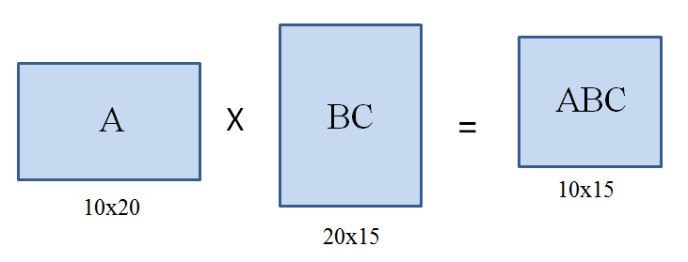
이번엔 BxC를 먼저 계산한 후에 행렬 A를 그 결과 행렬과 곱하면, BxC를 계산하는데 20x5x15 = 1,500번의 곱셈이 필요하고, 그 결과 20x15 행렬이 만들어지므로, 이를 행렬 A와 곱하는데 10x20x15 = 3,000번의 곱셈이 필요하다.
따라서 총 1,500+3,000 = 4,500회의 곱셈이 필요하다.

Slide 34
동일한 결과를 얻음에도 불구하고 원소간의 곱셈 횟수가 4,500-1,700 = 2,800이나 차이 난다.
따라서 연속된 행렬을 곱하는데 필요한 원소간의 곱셈 횟수를 최소화시키기 위해서는 적절한 행렬의 곱셈 순서를 찾아야 한다.
주어진 행렬의 순서를 지켜서 이웃하는 행렬끼리 반드시 곱해야 하기 때문
예를 들어, AxBxCxDxE를 계산하려는데, B를 건너뛰어서 AxC를 수행한다든지, B와 C를 건너뛰어서 AxD를 먼저 수행할 수 없다.
따라서 다음과 같은 부분문제들이 만들어진다.

Slide 35
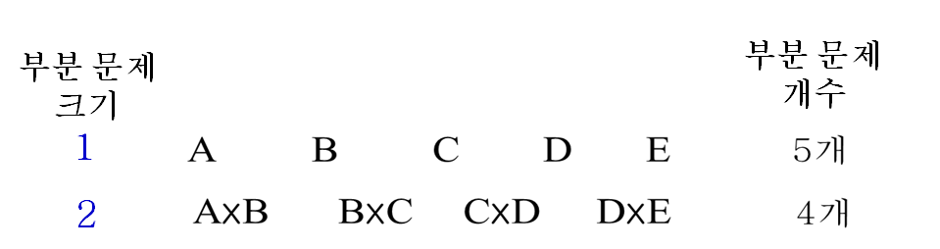
맨 윗줄의 가장 작은 부분문제들은 입력으로 주어진 각각의 행렬 그 자체이고, 크기가 2인 부분문제는 2개의 이웃하는 행렬의 곱셈으로 이루어진 4개이다.
여기서 눈여겨보아야 할 것은 부분 문제들이 겹쳐져 있다는 것이다.
만일 AxB, CxD와 같이 부분문제가 서로 안 겹치면 AxBxCxD를 계산할 때 BxC에 대한 해가 없으므로 새로이 계산해야 한다.
이러한 경우를 대비하여 이웃하여 서로 겹치는 부분 문제들의 해도 미리 구하여 놓는다.

Slide 36
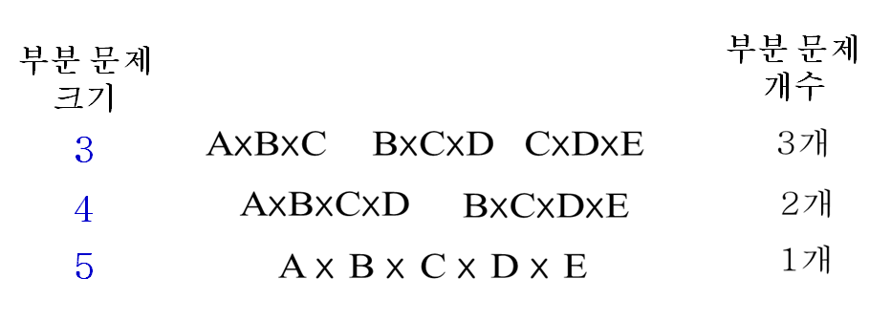
그 다음은 크기가 3인 부분문제가 3개이고, 이들 역시 서로 이웃하는 부분문제들끼리 겹치어 있음을 확인할 수 있다.
다음 줄에는 크기가 4인 부분문제가 2개이고, 마지막에는 1개의 문제로서 입력으로 주어진 문제이다.

Slide 37
알고리즘
MatrixChain
입력: 연속된 행렬 A₁xA₂x⋯xA_{n}, 단, A₁은 d₀xd₁, A₂는 d₁xd₂, ⋯, A_{n}은 d_{n-1}xd_{n}이다.
출력: 입력의 행렬 곱셈에 필요한 원소의 최소 곱셈 횟수
1. for i = 1 to n
2. C[i,i] = 0
3. for L = 1 to n-1 { // L은 부분 문제의 크기를 조절하는 인덱스이다.
4. for i = 1 to n-L {
5. j = i + L
6. C[i,j] = ∞
7. for k = i to j-1 {
8. temp = C[i,k] + C[k+1,j] + d_{i-1}d_{k}d_{j}
9. if (temp < C[i,j])
10. C[i,j] = temp
}
}
}
11. return C[1,n]

Slide 38
Line 1~2: 배열의 대각선 원소들, 즉, C[1,1], C[2,2], ⋯, C[n,n]을 0으로 각각 초기화시킨다.
그 의미는 행렬 A₁xA₁, A₂xA₂, ⋯, A_{n}xA_{n}을 각각 계산하는데 필요한 원소간의 곱셈 횟수가 0이란 뜻이다.
즉, 실제로는 아무런 계산도 필요 없다는 뜻이다. 이렇게 초기화하는 이유는 C[i,i]가 가장 작은 부분 문제의 해이기 때문이다.

Slide 39
Line 3의 for-루프의 L은 1 ∼(n-1)까지 변하는데, L은 부분문제의 크기를 2 ∼ n까지 조절하기 위한 변수이다. 즉, 이를 위해 line 4의 for-루프의 i가 1 ∼(n-L)까지 변한다.
L=1일 때, i는 1∼(n-1)까지 변하므로, 크기가 2인 부분문제의 수가 (n-1)개이다.
L=2일 때, i는 1 ∼(n-2)까지 변하므로, 크기가 3인 부분문제의 수가 (n-2)개이다.
L=3일 때, i는 1 ∼(n-3)까지 변하므로, 크기가 4인 부분문제의 수가 (n-3)개이다.

Slide 40
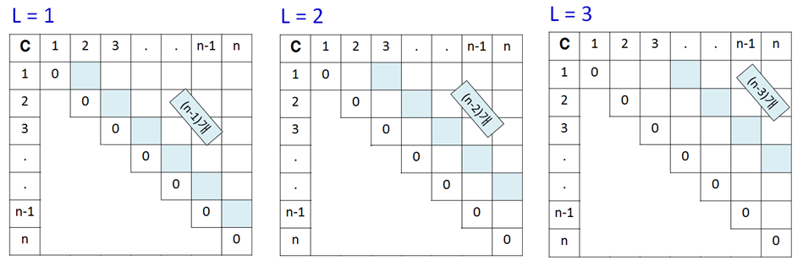

Slide 41
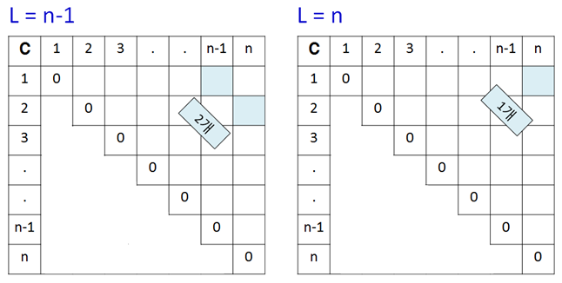
L=n-2일 때, i는 1 ∼ n-(n-2)=2까지 변하므로, 크기가 (n-1)인 부분 문제의 수는 2개이다.
L=n-1일 때, i는 1 ∼ n-(n-1)=1까지 변하므로, 크기가 n인 부분 문제의 수는 1개이다.

Slide 42
Line 5에서는 j=i+L인데, 이는 행렬 A_{i}x⋯xA_{j}에 대한 원소간의 최소 곱셈 횟수, 즉, C[i,j]를 계산하기 위한 것이다. 따라서
L=1일 때,
i=1: j=1+1=2 (A₁xA₂를 계산하기 위하여),
i=2: j=2+1=3 (A₂xA₃을 계산하기 위하여),
i=3: j=3+1=4 (A₃xA₄를 계산하기 위하여),
⋯
i=n-L=n-1: j=(n-1)+1=n (A_{n-1}xA_{n}을 계산하기 위하여)
크기 2인 부분문제의 수: (n-1)개

Slide 43
L=2일 때,
i=1: j=1+2=3 (A₁xA₂xA₃을 계산하기 위하여),
i=2: j=2+2=4 (A₂xA₃xA₄를 계산하기 위하여),
i=3: j=3+2=5 (A₃xA₄xA₅를 계산하기 위하여),
⋯
i=n-L=n-2: j=(n-2)+2=n (A_{n-2}xA_{n-1}xA_{n}을 계산하기 위해)
크기 3인 부분문제의 수: (n-2)개

Slide 44
L=3일 때, A₁xA₂xA₃xA₄, A₂xA₃xA₄xA₅, ⋯,
A_{n-3}xA_{n-2}xA_{n-1}xA_{n}을 계산한다.
크기가 4인 부분문제의 수가 (n-3)개
⋯
L=n-2일 때, 2개의 부분문제 A₁xA₂x...xA_{n-1}, A₂xA₃x...xA_{n}을 계산한다.
L=n-1일 때, i=1이면 j=1+(n-1)=n이고, 주어진 문제 A₁xA₂x...xA_{n}을 계산한다.

Slide 45
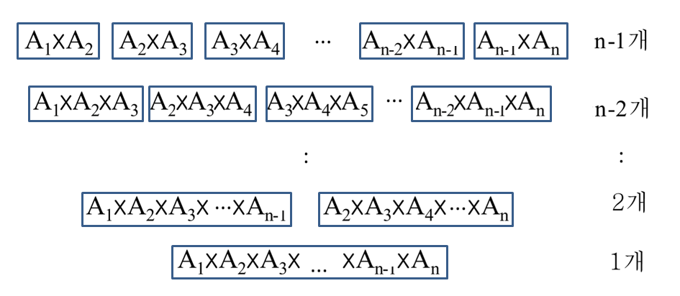

Slide 46
Line 6에서는 최소 곱셈 횟수를 찾기 위해 C[i,j]=∞로 초기화시킨다.
Line 7~10의 for-루프는 k가 i ∼(j-1)까지 변하면서 어떤 부분 문제를 먼저 계산하면 곱셈 횟수가 최소인지를 찾아서 최종적으로 C[i,j]에 그 값을 저장한다.
즉, k가 A_{i}xA_{i+1}x⋯xA_{j}를 2개의 부분문제로 나누어 어떤 경우에 곱셈 횟수가 최소인지를 찾는데, 여기서 부분문제간의 함축적 순서가 존재함을 알 수 있다.

Slide 47
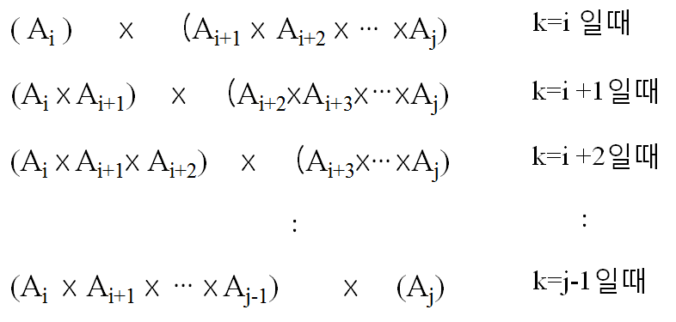
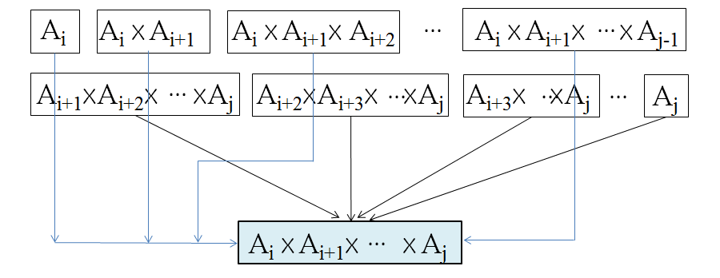
함축적 순서

Slide 48
Line 8: 2개의 부분문제로 나뉜 각각의 경우에 대한 곱셈 횟수를 계산한다.
첫 번째 부분문제의 해는 C[i,k]에 있고,
두 번째 부분문제의 해는 C[k+1,j]에 있으며,
2개의 해를 합하고, 이에 d_{i-1}d_{k}d_{j}를 더한다.
여기서 d_{i-1}d_{k}d_{j}를 더하는 이유는 두 부분문제들이 각각 d_{i-1}xd_{k} 행렬과 d_{k}xd_{j} 행렬이고,
두 행렬을 곱하는데 필요한 원소간의 곱셈 횟수가 d_{i-1}d_{k}d_{j}이기 때문이다.

Slide 49
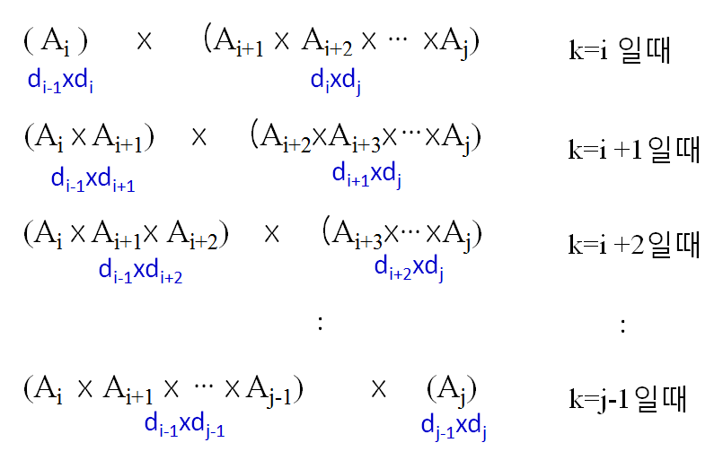
다음은 k값의 변화에 따른 2개의 부분문제에 해당하는 행렬을 각각 보여주고 있다.

Slide 50
Line 9~10: line 8에서 계산된 곱셈 횟수가 바로 직전까지 계산되어 있는 C[i,j]보다 작으면 그 값으로 C[i,j]를 갱신하며, k=(j-1)일 때까지 수행되면 최종적으로 가장 작은 값이 C[i,j]에 저장된다.
Line 11: 주어진 문제의 해가 있는 C[1,n]을 리턴

Slide 51
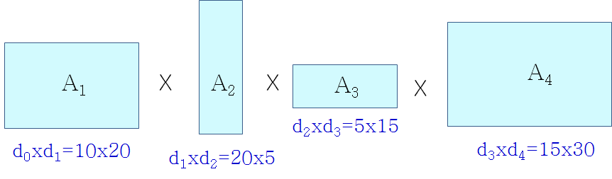
MatrixChain 알고리즘의 수행 과정
A₁이 10x20, A₂가 20x5, A₃이 5x15, A₄가 15x30이다.

Slide 52
Line 1~2에서 C[1,1]=C[2,2]=C[3,3]=C[4,4]= 0으로 초기화
Line 3에서 L이 1∼(4-1)=3까지 변하고, 각각의 L값에 대하여, i가 변화하며 C[i,j]를 계산한다.
L=1일 때, i는 1∼(n-L)=4-1=3까지 변한다.
i=1이면 j=1+1=2이므로, A₁xA₂를 위해 line 6에서 C[1,2]=∞로 초기화하고, line 7의 k는 1∼(j-1)=2-1=1까지 변하므로 사실 k=1일 때 1번만 수행된다. Line 8에서 temp = C[1,1] + C[2,2] + d₀d₁d₂ = 0+0+(10x20x5) = 1,000이 되고, line 9에서 현재 C[1,2]=∞가 temp보다 크므로, C[1,2]=1,000이 된다.
i=2이면 j=2+1=3이므로, A₂xA₃을 위해 line 6에서 C[2,3]=∞로 초기화하고, line 7의 k는 2 ∼(j-1)=3-1=2까지 변하므로 k=2일 때 역시 1번만 수행된다. Line 8에서 temp = C[2,2] + C[3,3] + d₁d₂d₃ = 0+0+(20x5x15) = 1,500이 되고, line 9에서 현재 C[2,3]=∞가 temp보다 크므로, C[2,3]=1,500이 된다.
i=3이면 A₃xA₄에 대해 C[3,4] = 2,250이 된다.

Slide 53
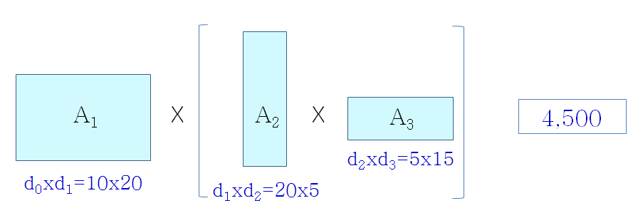
L=2일 때 i는 1 ∼(n-L)=4-2=2까지 변한다.
i=1이면 j=1+2=3이므로, A₁xA₂xA₃을 계산하기 위해 line 6에서 C[1,3]=∞로 초기화하고, line 7의 k는 1 ∼(j-1)=3-1=2까지 변하므로, k=1과 k=2일 때 2번 수행된다.
k=1일 때, line 8에서 temp = C[i,k] + C[k+1,j] + d_{i-1}d_{k}d_{j} = C[1,1]+C[2,3]+d₀d₁d₃ = 0+1,500+(10x20x15) = 4,500이 되고, line 9에서 현재 C[1,3]=∞이고 temp보다 크므로, C[1,3]=4,500이 된다.

Slide 54
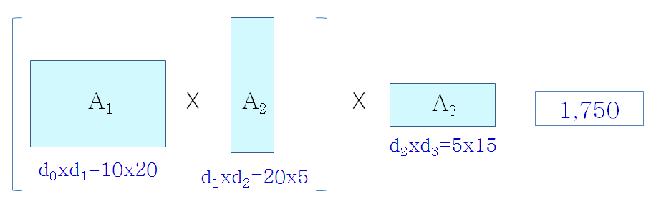
k=2일 때, line 8에서 temp = C[i,k] + C[k+1,j] + d_{i-1}d_{k}d_{j} = C[1,2]+C[3,3]+d₀d₂d₃ = 1,000+0+(10x5x15) = 1,750이 되고, line 9에서 현재 C[1,3] = 4,500인데 temp보다 크므로, C[1,3]=1,750으로 갱신된다.

Slide 55
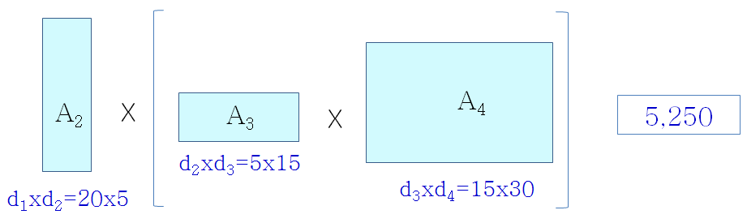
i=2이면 j=2+2=4이므로, A₂xA₃xA₄를 계산하기 위해 line 6에서 C[2,4]=∞로 초기화하고, line 7의 k는 2 ∼(j-1)=3까지 변하므로, k=2와 k=3일 때 2번 수행된다.
k=2일 때, line 8에서 temp = C[i,k] + C[k+1,j] + d_{i-1}d_{k}d_{j} = C[2,2]+C[3,4]+d₁d₂d₄ = 0+2,250+(20x5x30) = 5,250이 되고, line 9에서 현재 C[2,4]=∞가 temp보다 크므로, C[2,4] = 5,250이 된다.

Slide 56
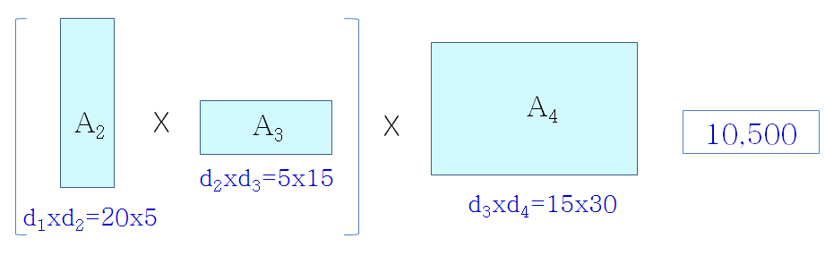
k=3일 때, line 8에서 temp = C[i,k] + C[k+1,j] + d_{i-1}d_{k}d_{j} = C[2,3]+C[4,4]+d₁d₃d₄ = 1,500+0+(20x15x30) = 10,500이 된다.
그러나 line 9에서 현재 C[2,4]=5,250이 temp보다 작으므로, 그대로 C[2,4]=5,250이다.

Slide 57
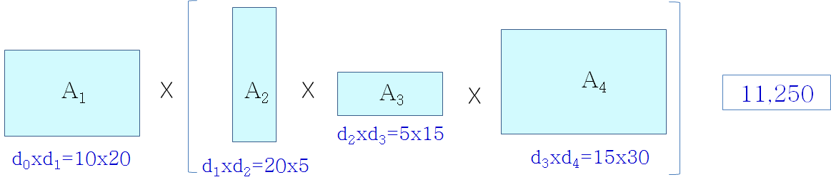
L=3일 때 i는 1 ∼ (n-L)=4-3=1까지 이므로 i=1일 때만 수행된다.
i=1이면 j=1+3=4이므로, A₁xA₂xA₃xA₄를 계산하기 위해 line 6에서 C[1,4]=∞로 초기화하고, line 7의 k는 1 ∼(j-1) =4-1=3까지 변하므로, k=1, k=2, k=3일 때 각각 수행된다.
k=1일 때, line 8에서 temp = C[i,k] + C[k+1,j] + d_{i-1}d_{k}d_{j} = C[1,1]+C[2,4]+d₀d₁d₄ = 0+5,250+(10x20x30) = 11,250이 되고, line 9에서 현재 C[1,4]=∞가 temp보다 크므로, C[1,4]=11,250이 된다.

Slide 58
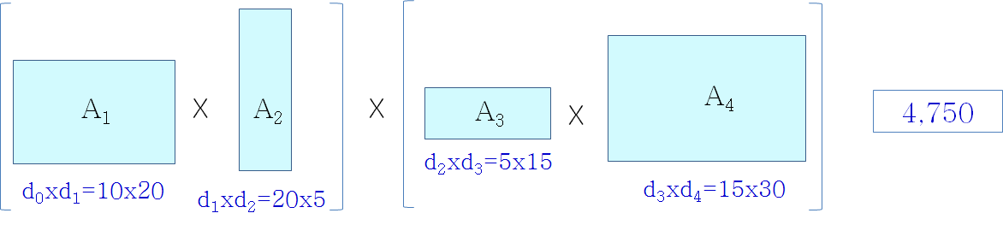
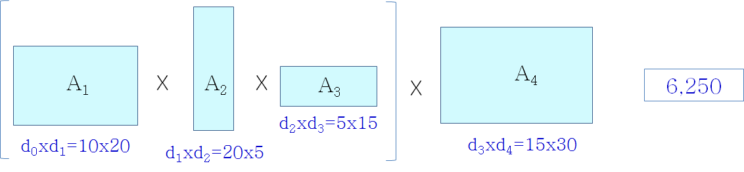
k=2일 때, line 8에서 temp = C[i,k] + C[k+1,j] + d_{i-1}d_{k}d_{j} = C[1,2]+C[3,4]+d₀d₂d₄ = 1,000+2,250+(10x5x30) = 4,750이 되고, line 9에서 현재 C[1,4]=11,250이 temp보다 크므로, C[1,4] = 4,750으로 갱신된다.
k=3일 때, line 8에서 temp = C[i,k] + C[k+1,j] + d_{i-1}d_{k}d_{j} = C[1,3]+C[4,4]+d₀d₃d₄ = 1,750+0+(10x15x30) = 6,250이 된다.

Slide 59
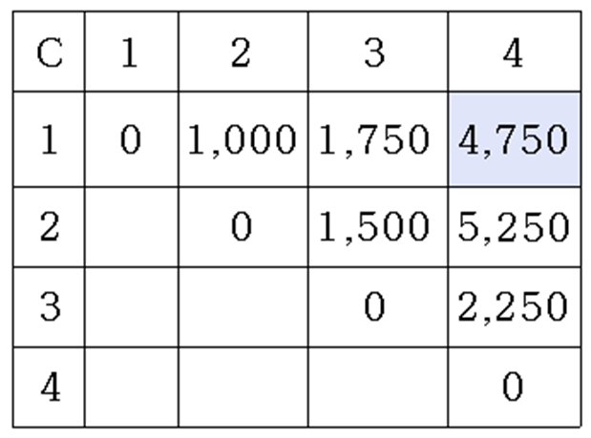
그러나 line 9에서 현재 C[1,4] = 4,750이 temp보다 작으므로, 그대로 C[1,4]=4,750이다.
따라서 최종해는 4,750번이다. 먼저 A₁xA₂를 계산하고, 그 다음엔 A₃xA₄를 계산하여, 각각의 결과를 곱하는 것이 가장 효율적이다. 다음은 알고리즘이 수행된 후의 배열 C이다.

Slide 60
시간복잡도
MatrixChain 알고리즘의 시간복잡도는 2차원 배열 C만 보더러도 쉽게 알 수 있다.
배열 C가 nxn이고, 원소의 수는 n²인데, 거의 1/2 정도의 원소들의 값을 계산해야 한다.
그런데 하나의 원소, 즉, C[i,j]를 계산하기 위해서는 k-루프가 최대 (n-1)번 수행되어야 한다.
따라서 MatrixChain 알고리즘의 시간복잡도는 O(n²)xO(n) = O(n³)이다.

Slide 61
5.3 편집 거리 문제
문서 편집기를 사용하는 중에 하나의 스트링 (문자열) S를 수정하여 다른 스트링 T로 변환시키고자 할 때, 삽입 (insert), 삭제 (delete), 대체 (substitute) 연산이 사용된다.
S를 T로 변환시키는데 필요한 최소의 편집 연산 횟수를 편집 거리 (Edit Distance)라고 한다.

Slide 62
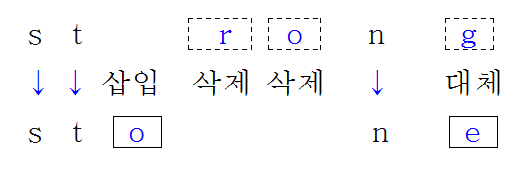
예를 들어, ‘strong’을 ‘stone’으로 편집하여 보자.
위의 편집에서는 ‘s’와 ‘t’는 그대로 사용하고, ‘o’를 삽입하고, ‘r’과 ‘o’를 삭제한다.
그 다음엔 ‘n’을 그대로 사용하고, 마지막으로 ‘g’를 ‘e’로 ‘대체’시키어, 총 4회의 편집 연산이 수행되었다.

Slide 63
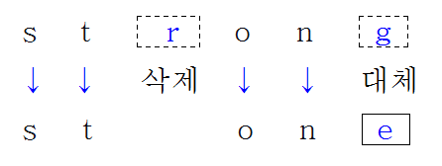
반면에 아래의 편집에서는 ‘s’와 ‘t’는 그대로 사용한 후, ‘r’을 삭제하고, ‘o’와 ‘n’을 그대로 사용한 후, ‘g’를 ‘e’로 대체시키어, 총 2회의 편집 연산만이 수행되었고, 이는 최소 편집 횟수이다.
이처럼 S를 T로 바꾸는데 어떤 연산을 어느 문자에 수행하는가에 따라서 편집 연산 횟수가 달라진다.

Slide 64
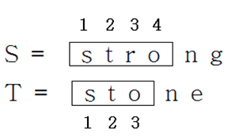
편집 거리 문제를 동적 계획 알고리즘으로 해결하려면 부분 문제들을 어떻게 표현해야 할까?
‘strong’을 ‘stone’으로 편집하려는데, 만일 각 접두부 (prefix)에 대해서, 예를 들어, ‘stro’를 ‘sto’로 편집할 때의 편집 거리를 미리 알고 있으면, 각 스트링의 나머지 부분에 대해서, 즉, ‘ng’를 ‘ne’로의 편집에 대해서 편집 거리를 찾음으로써, 주어진 입력에 대한 편집 거리를 구할 수 있다.

Slide 65
부분문제를 정의하기 위해서 스트링 S와 T의 길이가 각각 m과 n이라 하고, S와 T의 각 문자를 다음과 같이 s_{i}와 t_{j}라고 하자. 단, i = 1, 2, ⋯, m이고, j = 1, 2, ⋯, n이다.
S = s₁ s₂ s₃ s₄ ⋯ s_{m}
T = t₁ t₂ t₃ t₄ ⋯ t_{n}
부분문제의 정의: E[i,j]는 S의 접두부의 i개 문자를 T의 접두부 j개 문자로 변환시키는데 필요한 최소 편집 연산 횟수, 즉, 편집 거리이다.

Slide 66
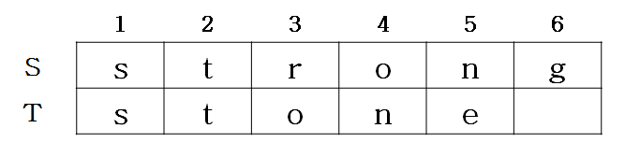
예를 들어, ‘strong’을 ‘stone’에 대해서, ‘stro’를 ‘sto’로 바꾸기 위한 편집 거리를 찾는 문제는 E[4,3]이 되고, 점진적으로 E[6,5]를 해결하면 문제의 해를 찾게 된다.
다음 예제에 대해 처음 몇 개의 부분 문제의 편집 거리를 계산하여 보자.

Slide 67
s_{1→}t₁ [‘s’를 ‘s’로 편집] 부분문제: E[1,1]=0이다. 왜냐하면 s₁ = t₁ = ‘s’이기 때문이다.
s_{1→}t₁t₂ [‘s’를 ‘st’로 편집] 부분문제: E[1,2]=1이다. 왜냐하면 s₁ = t₁ = ‘s’이고, ‘t’를 삽입하는데 1회의 연산이 필요하기 때문이다.
s₁s_{2→}t₁ [‘st’를 ‘s’로 편집] 부분문제: E[2,1]=1이다. 왜냐하면 s₁ = t₁ = ‘s’이고, ‘t’를 삭제하는데 1회의 연산이 필요하기 때문이다.
s₁s_{2→}t₁t₂ [‘st’를 ‘st’로 편집] 부분문제: E[2,2]=0이다. 왜냐하면 s₁ = t₁ = ‘s’이고, s₂=t₂=‘t’이기 때문이다. 이 경우에는 E[1,1]=0이라는 결과를 미리 계산하여 놓았고, s₂=t₂=‘t’이므로, E[1,1]+0=0인 것이다.

Slide 68
부분문제 s₁s₂s₃s_{4→}t₁t₂t₃ [‘stro’를 ‘sto’로 편집], 즉, E[4,3]은 어떻게 계산하여야 할까?
부분문제 s₁s₂s₃s_{4→}t₁t₂ [‘stro’를 ‘st’로 편집], 즉, E[4,2]의 해를 알면, t₃=‘o’를 삽입하면 된다. 따라서 이때의 편집 연산 횟수는 E[4,2]+1이다.
부분문제 s₁s₂s_{3→}t₁t₂t₃ [‘str’을 ‘sto’로 편집], 즉, E[3,3]의 해를 알면, s₄=‘o’를 삭제하면 된다. 따라서 이때의 편집 연산 횟수는 E[3,3]+1이다.
부분문제 s₁s₂s_{3→}t₁t₂ [‘str’을 ‘st’로 편집], 즉, E[3,2]의 해를 알면, s₄=‘o’를 t₃=‘o’로 편집하는데 필요한 연산을 계산하면 된다. 이 경우에는 2개의 문자가 같으므로 편집할 필요가 없다. 따라서 이때의 편집 연산 횟수는 E[3,2]이다.

Slide 69
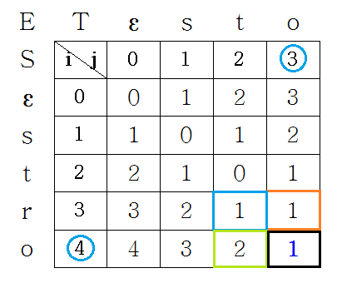

Slide 70
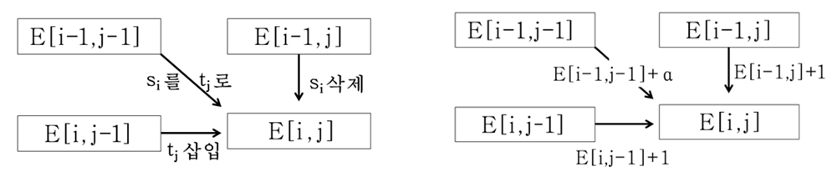
따라서 E[4,3]의 편집 거리는 위의 3가지 부분 문제들의 해, 즉, E[4,2], E[3,3], E[3,2]의 편집 거리를 알면 된다. 그런데 E[4,2]=2, E[3,3]=1, E[3,2]=1이므로, (2+1), (1+1), 1 중에서 최소값인 1이 E[4,3]의 편집 거리가 된다.
일반적으로 E[i-1,j], E[i,j-1], E[i-1,j-1]의 해가 미리 계산되어 있으면 E[i,j]를 계산할 수 있다. 그러므로 편집 거리 문제의 부분 문제간의 함축적인 순서는 다음과 같다.

Slide 71
먼저 E[i,j]의 왼쪽에 있는 E[i,j-1]는 s₁s₂⋯s_{i}와 t₁t₂⋯t_{j-1}까지의 해이므로 t_{j}를 삽입한다면, (E[i,j-1]+1)이 s₁s₂⋯s_{i}를 t₁t₂⋯t_{j}로 만드는데 필요한 연산 횟수가 된다.
E[i,j]의 위쪽에 있는 E[i-1,j]의 경우에는 s₁s₂⋯s_{i-1}와 t₁t₂⋯t_{j}까지의 해가 s_{i}를 삭제한다면, (E[i-1,j]+1)이 s₁s₂⋯s_{i}를 t₁t₂⋯t_{j}로 만드는데 필요한 연산 횟수가 된다.
마지막으로 대각선 방향의 경우에는 연산 횟수가 (E[i-1,j-1]+α)인데, 여기서 s_{i}=t_{j}일 때 α=0이고, 다르면 α=1이다. 왜냐하면 s_{i}와 t_{j}가 같으면 어떤 편집 연산이 필요 없고, 다르면 s_{i}를 t_{j}로 대체하는 연산이 필요하기 때문이다.

Slide 72
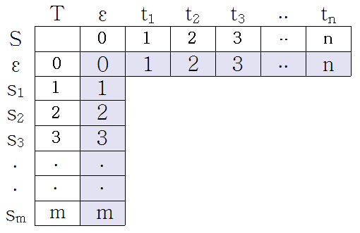
따라서 위의 3가지 경우 중에서 가장 작은 값을 E[i,j]의 해로서 선택한다. 즉,
E[i,j] = min{E[i,j-1]+1, E[i-1,j]+1, E[i-1,j-1]+α}
단, α=1 if s_{i}≠t_{j}, else α=0
위의 식을 위해서 E[0,0], E[1,0], E[2,0], ⋯, E[m,0]과 E[0,1], E[0,2], ⋯, E[0,n]이 아래와 같이 초기화한다.

Slide 73
2차원 배열 E의 0번 행이 0, 1, 2, ⋯, n으로 초기화된 의미는 S의 첫 문자를 처리하기 전에, 즉, S가 ε (공 문자열)인 상태에서 T의 문자를 좌에서 우로 하나씩 만들어 가는데 필요한 삽입 연산 횟수를 각각 나타낸다.
E[0,0]=0, T의 첫 문자를 만들기 이전이므로, 아무런 연산이 필요 없다.
E[0,1]=1, T의 첫 문자를 만들기 위해 ‘t₁’을 삽입
E[0,2] 2, T의 처음 2문자를 만들기 위해 ‘t₁t₂’를 각각 삽입
⋯
E[0,n]=5, T를 만들기 위해 ‘t₁t₂t₃⋯t_{n}’을 각각 삽입

Slide 74
배열 E의 0번 열이 0, 1, 2, ⋯, m으로 초기화된 의미는 스트링 T를 ε로 만들기 위해서, S의 문자를 위에서 아래로 하나씩 없애는데 필요한 삭제 연산 횟수를 각각 나타낸 것이다.
E[0,0]=0, S의 첫 문자를 지우기 이전이므로, 아무런 연산이 필요 없다.
E[1,0]=1, S의 첫 문자 ‘s₁’을 삭제해야 T가 ε가 된다.
E[2,0] = 2, S의 처음 2 문자 ‘s₁s₂’를 삭제해야 T가 ε가 된다.
⋯
E[m,0]=m, T의 모든 문자를 삭제해야 T가 ε가 된다.

Slide 75
알고리즘
EditDistance
입력: 스트링 S, T, 단, S와 T의 길이는 각각 m과 n이다.
출력: S를 T로 변환하는 편집 거리, E[m,n]
1. for i=0 to m E[i,0]=i // 0번 열의 초기화
2. for j=0 to n E[0,j]=j // 0번 행의 초기화
3. for i=1 to m
4. for j=1 to n
5. E[i,j] = min{E[i,j-1]+1, E[i-1,j]+1, E[i-1,j-1]+α}
6. return E[m,n]

Slide 76
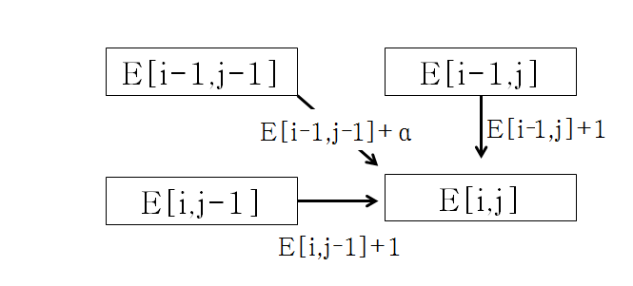
Line 1~2: 배열의 0번 열과 0번 행을 각각 초기화
Line 3~5: 배열을 1번 행, 2번 행, ⋯ 순으로 채워 나아간다. 다음 그림과 같이 E[i,j]의 (왼쪽 원소의 값+1), (위쪽 원소의 값+1), (대각선 위쪽의 원소의 값+α) 중에서 가장 작은 값이 E[i,j]에 저장된다.

Slide 77
다음은 EditDistance 알고리즘이 ‘strong'을 ’stone'으로 바꾸는데 필요한 편집 거리를 계산한 결과인 배열 E이다.
j
E | T | ε | s | t | o | n | e
S |  | 0 | 1 | 2 | 3 | 4 | 5
ε | 0 | 0 | 1 | 2 | 3 | 4 | 5
s | 1 | 1 | 0 | 1 | 2 | 3 | 4
t | 2 | 2 | 1 | 0 | 1 | 2 | 3
r | 3 | 3 | 2 | 1 | 1 | 2 | 3
o | 4 | 4 | 3 | 2 | 1 | 2 | 3
n | 5 | 5 | 4 | 3 | 2 | 1 | 2
g | 6 | 6 | 5 | 4 | 3 | 2 | 2
i

Slide 78
배열에서 파란색 음영으로 표시된 원소가 계산되는 과정을 각각 상세히 살펴보자.
 | T | ε | s | t | o | n | e
S |  | 0 | 1 | 2 | 3 | 4 | 5
ε | 0 | 0 | 1 | 2 | 3 | 4 | 5
s | 1 | 1 | 0 | 1 | 2 | 3 | 4
t | 2 | 2 | 1 | 0 | 1 | 2 | 3
r | 3 | 3 | 2 | 1 | 1 | 2 | 3
o | 4 | 4 | 3 | 2 | 1 | 2 | 3
n | 5 | 5 | 4 | 3 | 2 | 1 | 2
g | 6 | 6 | 5 | 4 | 3 | 2 | 2

Slide 79
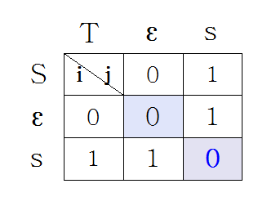
E[1,1] = min{E[1,0]+1, E[0,1]+1, E[0,0]+α} = min{(1+1), (1+1), (0+0)} = 0
‘E[1,0]+1=2’는 S의 첫 문자를 삭제하여 E[1,0]=1이 되어있는 상태 에서, ‘+1’은 T의 첫 문자인 t₁=‘s’를 삽입한다는 의미이다. 즉, T가 ε인 상태이므로 T의 첫 문자를 삽입해야 ‘s’가 만들어진다는 뜻이다.
(2)

Slide 80
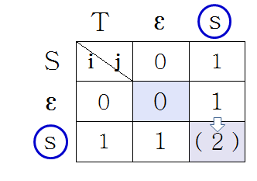
‘E[0,1]+1=2’는 T의 첫 문자인 s₁을 삽입하여 E[0,1]=1이 되어있는 상태에서, ‘+1’은 S의 첫 문자인 s₁=‘s’를 삭제한다는 의미이다. 즉, 이미 T의 첫 문자 ‘s’가 만들어져 있는 상태이므로 S의 첫 문자를 삭제한다는 뜻이다.

Slide 81
E[0,0]+α = 0+0 = 0인데 α가 S의 첫 문자와 T의 첫 문자가 같기 때문이다. 즉, S의 1번째 문자와 T의 1번째 문자가 같으므로 아무런 연산이 필요 없이 T의 첫 문자인 ‘s’를 만들 수 있다.
따라서 위의 3가지 경우의 값 중에서 최소값인 0이 E[1,1]이 된다.

Slide 82
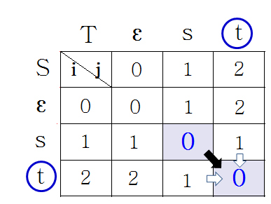
E[2,2] = min{E[2,1]+1, E[1,2]+1, E[1,1]+α} = min{(1+1), (1+1), (0+0)} = 0. 즉, 현재 T의 첫 문자 ‘s’가 만들어져 있는 상태에서 S의 2번째 문자와 T의 2번째 문자가 같으므로 아무런 연산이 필요 없이 ‘st’가 만들어지는 것이다.

Slide 83
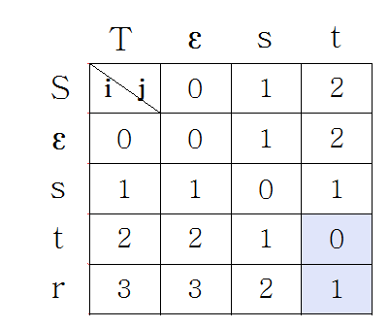
E[3,2] = min{E[3,1]+1, E[2,3]+1, E[2,2]+α} = min{2+1, 0+1, 1+1} = 1. 즉, 이미 T의 처음 2문자 ‘st’가 만들어져 있으므로 S의 3번째 문자인 ‘r’을 삭제한다는 의미이다.

Slide 84
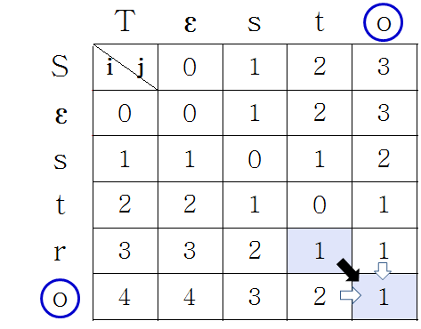
E[4,3] = min{E[4,2]+1, E[3,3]+1, E[3,2]+α} = min{(2+1), (1+1), (1+0)} = 1. 즉, 현재 T의 처음 2문자 ‘st’가 만들어져 있는 상태에서 S의 4번째 문자와 T의 3번째 문자가 같으므로 아무런 연산이 필요 없이 ‘sto’가 만들어지는 것이다.

Slide 85
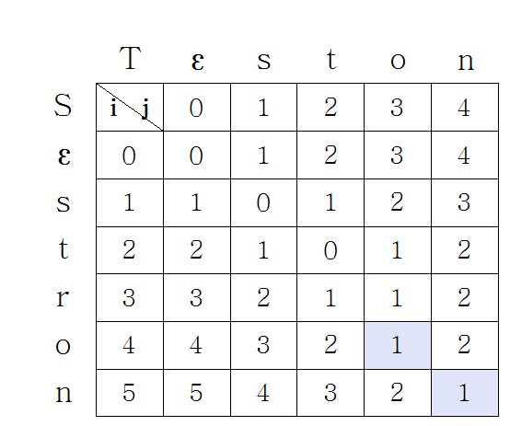
E[5,4] = min{E[5,3]+1, E[4,4]+1, E[4,3]+α} = min{(2+1), (1+1), (1+0)} = 1. 즉, 현재 T의 처음 3문자 ‘sto’가 만들어져 있는 상태에서 S의 5번째 문자와 T의 4번째 문자가 같으므로 아무런 연산이 필요 없이 ‘ston’이 만들어지는 것이다.

Slide 86
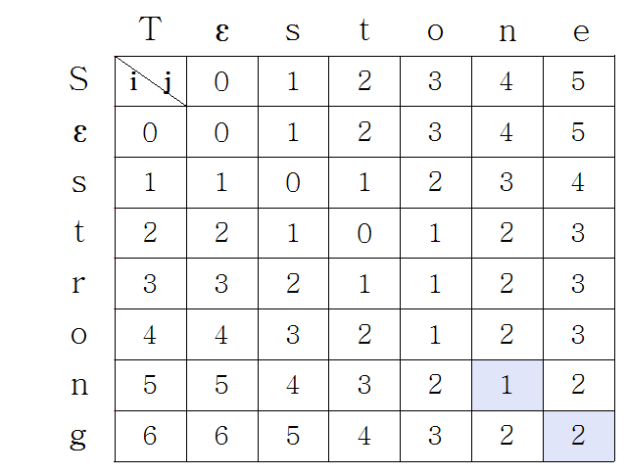
E[6,5] = min{E[6,4]+1, E[5,5]+1, E[5,4]+α} = min{(2+1), (2+1), (1+1)} = 2.

Slide 87
시간복잡도
EditDistance 알고리즘의 시간복잡도는 O(mn)이다. 단, m과 n은 두 스트링의 각각의 길이이다.
그 이유는 총 부분 문제의 수가 배열 E의 원소 수인 mxn이고, 각 부분 문제 (원소)를 계산하기 위해서 주위의 3개의 부분 문제들의 해 (원소)를 참조한 후 최소값을 찾는 것이므로 O(1) 시간이 걸리기 때문이다.

Slide 88
응 용
2개의 스트링 사이의 편집 거리가 작으면, 이 스트링들이 서로 유사하다고 판단할 수 있으므로, 생물 정보 공학 (Bioinformatics) 및 의학 분야에서 두 개의 유전자가 얼마나 유사한가를 측정하는데 활용된다.
예를 들어, 환자의 유전자 속에서 암 유전자와 유사한 유전자를 찾아내어 환자의 암을 미리 진단하는 연구와 암세포에만 있는 특징을 분석하여 항암제를 개발하는 연구에 활용되며, 좋은 형질을 가진 유전자들 탐색 등의 연구에도 활용된다.
그 외에도 철자 오류 검색 (Spell Checker), 광학 문자 인식 (Optical Character Recognition)에서의 보정 시스템 (Correction System), 자연어 번역 (Natural Language Translation) 소프트웨어 등에도 활용된다.

Slide 89

5.4 배낭 문제
배낭 (Knapsack) 문제는 n개의 물건과 각 물건 i의 무게 w_{i}와 가치 v_{i}가 주어지고, 배낭의 용량은 C일 때, 배낭에 담을 수 있는 물건의 최대 가치를 찾는 문제이다. 단, 배낭에 담은 물건의 무게의 합이 C를 초과하지 말아야 하고, 각 물건은 1개씩만 있다.
10kg
3kg
50만원
6kg
30만원
4kg
40만원
5kg
10만원

Slide 90
배낭 문제는 제한적인 입력에 대해서 동적 계획 알고리즘으로 해결할 수 있다.
먼저 배낭 문제의 부분 문제를 찾아내기 위해 문제의 주어진 조건을 살펴보면 물건, 물건의 무게, 물건의 가치, 배낭의 용량, 모두 4가지의 요소가 있다.
이중에서 물건과 물건의 무게는 부분 문제를 정의하는데 반드시 필요하다.
왜냐하면 배낭이 비어 있는 상태에서 시작하여 물건을 하나씩 배낭에 담는 것과 안 담는 것을 현재 배낭에 들어 있는 물건의 가치의 합에 근거하여 결정해야 하기 때문이다.
또한 물건을 배낭에 담으려고 할 경우에 배낭 용량의 초과 여부를 검사해야 한다.

Slide 91
따라서 배낭 문제의 부분문제를 아래와 같이 정의할 수 있다.
K[i,w] = 물건 1∼i까지만 고려하고, (임시) 배낭의 용량이 w일 때의 최대 가치
단, i = 1, 2, ⋯, n이고, w = 1, 2, 3, ⋯, C이다.
그러므로 문제의 최적해는 K[n,C]이다.
여기서 주의하여 볼 것은 배낭의 용량이 C이지만, 배낭의 용량을 1부터 C까지 1씩 증가시킨다는 것이다.
이 때문에 C의 값이 매우 크면, 알고리즘의 수행시간 너무 길어지게 된다.
따라서 다음의 알고리즘은 제한적인 입력에 대해서만 효용성을 가진다.

Slide 92
알고리즘
Knapsack
입력: 배낭의 용량 C, n개의 물건과 각 물건 i의 무게 w_{i}와 가치 v_{i}, 단, i = 1, 2, ⋯, n
출력: K[n,C]
1. for i = 0 to n K[i,0]=0 // 배낭의 용량이 0일 때
2. for w = 0 to C K[0,w]=0 // 물건 0이란 어떤 물건도 고려하지 않을 때
3. for i = 1 to n {
4. for w = 1 to C { // w는 배낭의 (임시) 용량
5. if ( w_{i} > w ) // 물건 i의 무게가 임시 배낭 용량을 초과하면
6. K[i,w] = K[i-1,w]
7. else // 물건 i를 배낭에 담지 않을 경우와 담을 경우 고려
8. K[i,w] = max{K[i-1,w], K[i-1,w-w_{i}]+v_{i}}
}
}
9. return K[n,C]

Slide 93
Line 1에서는 2차원 배열 K의 0번 열을 0으로 초기화시킨다. 그 의미는 배낭의 (임시) 용량이 0일 때, 물건 1∼n까지 각각 배낭에 담아보려고 해도 배낭에 담을 수 없으므로 그에 대한 각각의 가치는 0일 수밖에 없다는 뜻이다.
Line 2에서는 0번 행의 각 원소를 0으로 초기화시킨다. 여기서 물건 0이란 어떤 물건도 배낭에 담으려고 고려하지 않는다는 뜻이다. 따라서 배낭의 용량을 0에서 C까지 각각 증가시켜도 담을 물건이 없으므로 각각 의 최대 가치는 0이다.
Line 3~8에서는 물건을 1에서 n까지 하나씩 고려하여 배낭의 (임시) 용량을 1에서 C까지 각각 증가시키며, 다음을 수행한다.

Slide 94
Line 5~6에서는 현재 배낭에 담아보려고 고려하는 물건 i의 무게 w_{i}가 (임시) 배낭 용량 w보다 크면 물건 i를 배낭에 담을 수 없으므로, 물건 i까지 고려했을 때의 최대 가치 K[i,w]는 물건 (i-1)까지 고려했을 때의 최대 가치 K[i-1,w]가 된다.
Line 7~8에서는 만일 현재 고려하는 물건 i의 무게 w_{i}가 현재 배낭의 용량 w보다 같거나 작으면, 물건 i를 배낭에 담을 수 있다. 그러나 현재 상태에서 물건 i를 추가로 배낭에 담으면 배낭의 무게가 (w+w_{i})로 늘어난다. 따라서 현재의 배낭 용량인 w를 초과하게 되어, 물건 i를 추가로 담을 수는 없다.

Slide 95
물건 1∼(i-1)까지 고려하여 현재 배낭의 용량이 w인 경우의 최대 가치
배낭에서 물건 i를 담을 공간을 마련
K[i-1,w]
0
물건 i
K[i,w]
K[i-1,w-w_{i}]
+
물건 i의 가치 v_{i}
1
물건 1 ∼(i-1)까지 고려하여 현재 배낭의 용량이 (w-w_{i})인 경우의 최대 가치

Slide 96
그러므로 앞의 그림에서와 같이, 물건 i를 배낭에 담기 위해서는 2가지 경우를 살펴보아야 한다.
물건 i를 배낭에 담지 않는 경우, K[i,w] = K[i-1,w]가 된다.
물건 i를 배낭에 담는 경우, 현재 무게인 w에서 물건 i의 무게인 w_{i}를 뺀 상태에서 물건을 (i-1)까지 고려했을 때의 최대 가치인 K[i-1,w-w_{i}]와 물건 i의 가치 v_{i}의 합이 K[i,w]가 되는 것이다.
Line 8에서는 이 2가지 경우 중에서 큰 값이 K[i,w]가 된다.

Slide 97
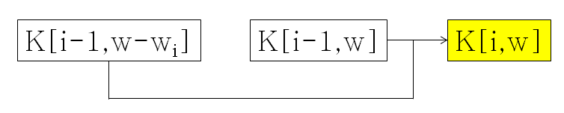
배낭 문제의 부분 문제간의 함축적 순서는 다음과 같다. 즉, 2개의 부분 문제 K[i-1,w-w_{i}]과 K[i-1,w]가 미리 계산되어 있어야만 K[i,w]를 계산할 수 있다.

Slide 98
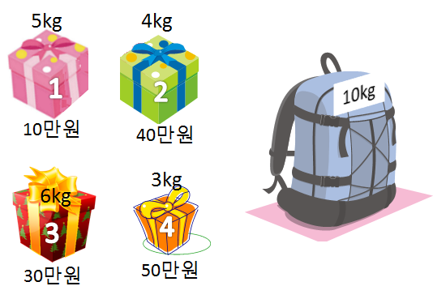
Knapsack 알고리즘 수행과정
배낭의 용량 C=10kg이고, 각 물건의 무게와 가치는 다음과 같다.
물건 | 1 | 2 | 3 | 4
무게 (kg) | 5 | 4 | 6 | 3
가치 (만원) | 10 | 40 | 30 | 50

Slide 99
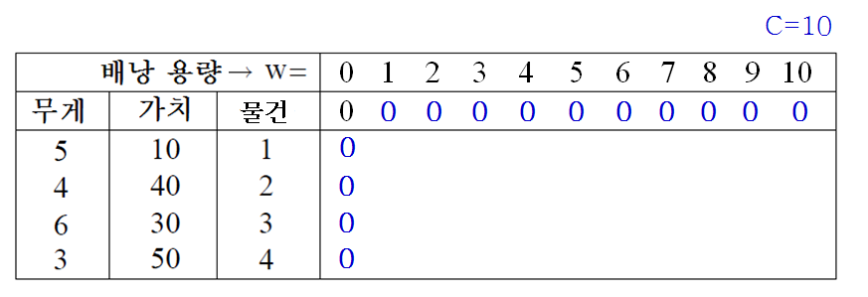
Line 1~2에서는 아래와 같이 배열의 0번 행과 0번 열의 각 원소를 0으로 초기화한다.

Slide 100
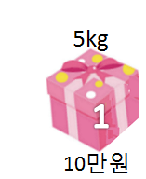
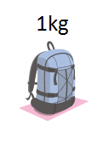
Line 3에서는 물건을 하나씩 고려하기 위해서, 물건 번호 i가 1∼4까지 변하며, line 4에서는 배낭의 (임시) 용량 w가 1kg씩 증가되어 마지막엔 배낭의 용량인 10kg이 된다.
i=1일 때 (즉, 물건 1만을 고려한다.)
w=1 (배낭의 용량이 1kg)일 때, 물건 1을 배낭에 담아보려고 한다. 그러나 w₁>w 이므로, (즉, 물건 1의 무게가 5kg이므로, 배낭에 담을 수 없기 때문에) K[1,1] = K[i-1,w] = K[1-1,1] = K[0,1] = 0이다. 즉, K[1,1]=0이다.

Slide 101
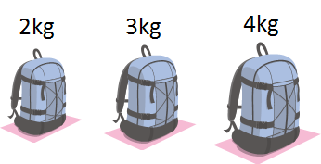
w=2, 3, 4일 때, 각각 w₁>w 이므로, 물건 1을 담을 수 없다. 따라서 각각 K[2,1]=0, K[1,3]=0, K[1,4]=0 이다. 즉, 배낭의 용량을 4kg까지 늘려 봐도 5kg의 물건 1을 배낭에 담을 수 없다.

Slide 102
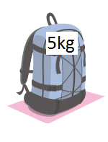
w=5 (배낭의 용량이 5kg)일 때, 물건 1을 배낭에 담을 수 있다. 왜냐하면 w₁=w이므로, 즉, 물건 1의 무게가 5kg이기 때문이다. 따라서
K[1,5] = max{K[i-1,w], K[i-1,w-w_{i}]+v_{i}}
= max{K[1-1,5], K[1-1,5-5]+10}
= max{K[0,5], K[0,0]+10}
= max{0, 0+10}
= max{0, 10} = 10이다.

Slide 103
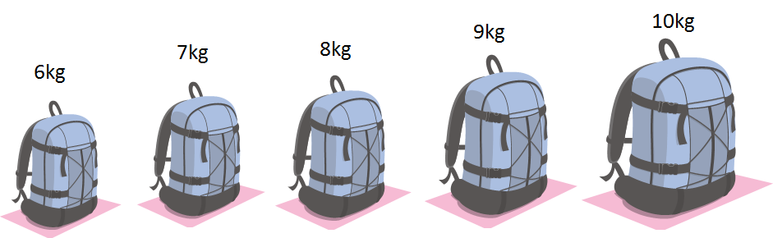
w=6, 7, 8, 9, 10일 때, 각각의 경우가 w=5일 때와 마찬가지로 물건 1을 담을 수 있다. 따라서 각각 K[1,6] = K[1,7] = K[1,8] = K[1,9] = K[1,10] = 10이다.

Slide 104

다음은 물건 1에 대해서만 배낭의 용량을 1∼C까지 늘려가며 알고리즘을 수행한 결과이다.

Slide 105

i=2일 때 (즉, 물건 1에 대한 부분 문제들의 해는 i=1일 때 위에서 이미 구하였고, 이를 이용하여 물건 2를 고려한다.)
w=1, 2, 3 (배낭의 용량이 각각 1, 2, 3kg)일 때, 물건 2를 배낭에 담아보려고 한다. 그러나 w₂>w이므로, 즉, 물건 2의 무게가 4kg이므로, 배낭에 담을 수 없다. 따라서 K[2,1]=0, K[2,2]=0, K[2,3]=0이다.

Slide 106

w=4 (배낭의 용량이 4kg)일 때, 물건 2를 배낭에 담을 수 있다.
K[2,4] = max{K[i-1,w], K[i-1,w-w_{i}]+v_{i}}
= max{K[2-1,4], K[2-1,4-4]+40}
= max{K[1,4], K[1,0]+40}
= max{0, 0+40}
= max{0, 40} = 40이다.

Slide 107

w=5 (배낭의 용량이 5kg)일 때, 물건 2의 무게가 4kg이므로, 역시 배낭에 담을 수 있다. 그러나 이 경우에는 물건 1이 배낭에 담았을 때의 가치와 물건 2를 담았을 때의 가치를 비교하여, 더 큰 가치를 얻는 물건을 배낭에 담는다.
K[2,5] = max{K[i-1,w], K[i-1,w-w_{i}]+v_{i}}
= max{K[2-1,5], K[2-1,5-4]+40}
= max{K[1,5], K[1,1]+40}
= max{10, 0+40}
= max{10, 40} = 40이다.
즉, 물건 1을 배낭에서 빼낸 후, 물건 2를 담는다.
그 때의 가치가 40이다.

Slide 108

w=6, 7, 8일 때, 각각의 경우도 물건 1을 빼내고 물건 2를 배낭에 담는 것이 더 큰 가치를 얻는다. 따라서 각각 K[2,6] = K[2,7] = K[2,8] = 40이 된다.

Slide 109

w=9 (배낭의 용량이 9kg)일 때, 물건 2를 배낭에 담아보려고 한다. 그런데 w₂<w 이므로, 물건 2를 배낭에 담을 수 있다. 따라서
K[2,9] = max{K[i-1,w], K[i-1,w-w_{i}]+v_{i}}
= max{K[2-1,9], K[2-1,9-4]+40}
= max{K[1,9], K[1,5]+40}
= max{10, 10+40}
= max{10, 50} = 50이다.
즉, 이때에는 배낭에 물건 1, 2 둘 다를 담을 수 있는 것이고, 그때의 가치가 50이 된다는 의미이다.

Slide 110

w=10 (배낭의 용량이 10kg)일 때, w₂<w 이므로, w=9일 때와 마찬가지로 K[2,10]=50이고, 물건 1, 2를 배낭에 둘 다 담을 때의 가치인 50을 얻는다는 의미이다.
다음은 물건 1과 2에 대해서만 배낭의 용량을 1부터 C까지 늘려가며 알고리즘을 수행한 결과이다.

Slide 111


i=3과 i=4일 때 알고리즘이 수행을 마친 결과이다.
마지막으로 최적해는 K[4,10]이고, 그 가치는 물건 2와 4의 가치의 합인 90이다.

Slide 112
시간복잡도
하나의 부분 문제에 대한 해를 구할 때의 시간복잡도는 line 5에서의 무게를 한 번 비교한 후 line 6에서는 1개의 부분문제의 해를 참조하고, line 8에서는 2개의 해를 참조한 계산하므로 O(1) 시간이 걸린다.
그런데 부분 문제의 수는 배열 K의 원소 수인 nxC개이다. 여기서 C는 배낭의 용량이다.
따라서 Knapsack 알고리즘의 시간복잡도는 O(1)xnxC = O(nC)이다.

Slide 113

응 용
배낭 문제는 다양한 분야에서 의사 결정 과정에 활용된다. 예를 들어, 원자재의 버리는 부분을 최소화시키기 위한 자르기/분할, 금융 포트폴리오와 자산 투자의 선택, 암호 생성 시스템 (Merkle–Hellman Knapsack Cryptosystem) 등에 활용된다.

Slide 114

5.5 동전 거스름돈
잔돈을 동전으로 거슬러 받아야 할 때, 누구나 적은 수의 동전으로 거스름돈을 받고 싶어 한다.
대부분의 경우 그리디 알고리즘으로 해결되나, 해결 못하는 경우도 있다. (4.1절)
동적 계획 알고리즘은 모든 동전 거스름돈 문제에 대하여 항상 최적해를 찾는다.

Slide 115
동적 계획 알고리즘을 고안하기 위해서는 부분 문제를 찾아내야 한다.
동전 거스름돈 문제에 주어진 문제 요소들을 생각해보자. 정해진 동전의 종류, d₁, d₂, ⋯, d_{k}가 있고, 거스름돈 n원이 있다. 단, d₁> d₂> ⋯ > d_{k}=1 이라고 하자.
예를 들어, 우리나라의 동전 종류는 5개로서, d₁ = 500, d₂ =100, d₃ = 50, d₄ = 10, d₅ = 1이다.
그런데 5.4절의 배낭 문제의 동적 계획 알고리즘을 살펴보면, 배낭의 용량을 1kg씩 증가시켜 문제를 해결한다.

Slide 116
여기서 힌트를 얻어서, 동전 거스름돈 문제도 1원씩 증가시켜 문제를 해결한다.
즉, 거스름돈을 배낭의 용량으로 생각하고, 동전을 물건으로 생각
부분 문제들의 해를 아래와 같이 1차원 배열 C에 저장하자.
1원을 거슬러 받을 때 사용되는 최소의 동전 수 C[1]
2원을 거슬러 받을 때 사용되는 최소의 동전 수 C[2]
⋯
j원을 거슬러 받을 때 사용되는 최소의 동전 수 C[j]
⋯
n원을 거슬러 받을 때 사용되는 최소의 동전 수 C[n]

Slide 117
부분문제들 사이의 ‘함축적인 순서’, 즉, 한 부분문제의 해를 구하는데 어떤 부분 문제의 해가 필요한지를 살펴보자.
구체적으로 C[j]를 구하는데 어떤 부분문제가 필요할까?
j원을 거슬러 받을 때 최소의 동전 수를 다음의 동전들 (d₁=500, d₂=100, d₃=50, d₄=10, d₅=1)로 생각해 보자.
500원짜리 동전이 거스름돈 j원에 필요하면 (j-500)원의 해, 즉, C[j-500] = C[j-d₁]에다가 500원짜리 동전 1개를 추가한다.
100원짜리 동전이 거스름돈 j원에 필요하면 (j-100)원의 해, 즉, C[j-100] = C[j-d₂]에다가 100원짜리 동전 1개를 추가한다.

Slide 118
50원짜리 동전이 거스름돈 j원에 필요하면 (j-50)원의 해, 즉, C[j-50] = C[j-d₃]에다가 50원짜리 동전 1개를 추가한다.
10원짜리 동전이 거스름돈 j원에 필요하면 (j-10)원의 해, 즉, C[j-10] = C[j-d₄]에다가 10원짜리 동전 1개를 추가한다.
1원짜리 동전이 거스름돈 j원에 필요하면 (j-1)원의 해, 즉, C[j-1] = C[j-d₅]에다가 1원짜리 동전 1개를 추가한다.
위의 5가지 중에서 당연히 가장 작은 값을 C[j]로 정해야 한다. 따라서 C[j]는 아래와 같이 정의된다.
C[j]= min_{1≤i≤k}{C[j-d_{i}] + 1}, if j ≥ d_{i}

Slide 119
위의 식에서는 i가 1∼k까지 각각 변하면서, 즉, d₁, d₂, d₃, ⋯, d_{k} 각각에 대하여 해당 동전을 거스름돈에 포함시킬 경우의 동전 수를 고려하여 최소값을 C[j]로 정한다.

Slide 120
알고리즘
DPCoinChange
입력: 거스름돈 n원, k개의 동전의 액면, d₁> d₂> ⋯ > d_{k}=1
출력: C[n]
1. for i = 1 to n C[i]=∞
2. C[0]=0
3. for j = 1 to n { // j는 1원부터 증가하는 (임시) 거스름돈 액수이고, j=n이면 입력에 주어진 거스름돈이 된다.
4. for i = 1 to k {
5. if (d_{i} ≤ j) and (C[j-d_{i}]+1<C[j])
6. C[j]=C[j-d_{i}]+1
}
}
7. return C[n]

Slide 121
Line 1: 배열 C의 각 원소를 ∞로 초기화 한다. 이는 문제에서 거슬러 받는 최소 동전 수를 구하기 때문이다.
Line 2: C[0]=0으로 초기화한다. 이는 line 5에서 C[j-d_{i}]의 인덱스인 j에서 d_{i}를 뺀 값이 0이 되는 경우, 즉, C[0]이 되는 경우를 위해서이다.
Line 3~6의 for-루프에서는 (임시) 거스름돈 액수 j를 1원부터 1원씩 증가시키며, line 4~6에서 min_{1≤i≤k}{C[j-d_{i}] + 1}을 C[j]로 정한다.
이를 위해 line 4~6의 for-루프에서는 가장 큰 액면의 동전부터 1원짜리 동전까지 차례로 동전을 고려해보고, 그 중에서 가장 적은 동전 수를 C[j]로 결정한다. 단, 거스름돈 액수인 j원보다 크지 않은 동전에 대해서만 고려한다.

Slide 122

다음은 d₁=16, d₂=10, d₃=5, d₄=1이고, 거스름돈 n=20일 때 DPCoinChange 알고리즘의 수행되는 과정이다.
다음의 표에서 대각선 원소가 C[j]이고, 파란 음영으로 표시된 원소들이 C[j]를 계산하는데 필요한 부분문제들이다.

Slide 123
Line 1~2에서 배열 C를 아래와 같이 초기화시킨다.
거스름돈 j원은 1원∼4원까지는 1원짜리 동전 (d₄=1)밖에 고려할 동전이 없으므로, 각 j에서 1을 뺀, 즉, (j-1)의 해인 (C[j-1]+1)이 C[j]가 된다.
따라서 i=4 (1원짜리 동전)일 때의 line 5의 if-조건인 (1≤j)가 ‘참’이고, (C[j-1]+1<∞)도 ‘참’이 되어 각각 아래와 같이 C[j]가 결정된다.
C[1] = C[j-1]+1 = C[1-1]+1 = C[0]+1 = 0+1 = 1
j | 0 | 1 | 2 | 3 | 4 | 5 | 6 | 7 | 8 | 9 | 10 | ⋯ | 16 | 17 | 18 | 19 | 20
C | 0 | ∞ | ∞ | ∞ | ∞ | ∞ | ∞ | ∞ | ∞ | ∞ | ∞ | ⋯ | ∞ | ∞ | ∞ | ∞ | ∞

Slide 124




C[2] = C[j-1]+1 = C[2-1]+1 = C[1]+1 = 1+1 = 2
C[3] = C[j-1]+1 = C[3-1]+1 = C[2]+1 = 2+1 = 3
C[4] = C[j-1]+1 = C[4-1]+1 = C[3]+1 = 3+1 = 4

Slide 125
j=5이면 임시 거스름돈이 5원일 때,
i=3 (5원짜리 동전)에 대해서, line 5의 if-조건인 (5≤5)가 ‘참’이고, (C[5-5]+1 < C[5]) = (C[0]+1 <∞) = (0+1 <∞)이므로 ‘참’이 되어 ‘C[j] = C[j-d_{i}]+1’가 수행된다. 따라서 C[5] = C[5-5]+1 = C[0]+1 = 0+1 = 1이 된다. 즉, C[5]=1이다.
i=4 (1원짜리 동전)일 때는 line 5의 if-조건인 (d₅ ≤ 5)는 ‘참’이나 (C[j-d_{i}]+1 < C[j]) = (C[5-1] +1 < C[4]) = (C[4] +1 < C[5]) = (4+1 < 1) = (5 < 1)가 ‘거짓’이 되어 C[5]는 변하지 않고 그대로 1을 유지한다.
즉, 1원짜리 동전으로 거스름돈을 주려 하면 오히려 동전 수가 늘어나기 때문이다.

Slide 126
j=6, 7, 8, 9이고, i=3 (5원짜리 동전)일 때, 각각 아래와 같이 수행된다.
C[6]=C[j-5]+1=C[6-5]+1=C[1]+1=1+1 = 2
C[7]=C[j-5]+1=C[7-5]+1=C[2]+1=2+1 = 3
C[8]=C[j-5]+1=C[8-5]+1=C[3]+1=3+1 = 4
C[9]=C[j-5]+1=C[9-5]+1=C[4]+1=4+1 = 5
단, i=4 (1원짜리 동전)일 때에는 line 5의 if-조건의 (C[j-d_{i}]+1 < C[j])= (C[j-1]+1 < C[j])이 각각의 j에 대해서 (1+1) < 2, (2+1) < 3, (3+1) < 4, (4+1) < 5로서 ‘거짓’이 되어 C[j]는 변경되지 않는다. 사실은 i=3일 때와 동일하므로 각각 갱신 안 된다.

Slide 127

j | 0 | 1 | 2 | 3 | 4 | 5 | 6 | 7 | 8 | 9
C | 0 | 1 | 2 | 3 | 4 | 1 | ∞ | ∞ | ∞ | ∞
 | 0 | 1 | 2 | 3 | 4 | 1 | 2 | ∞ | ∞ | ∞
 | 0 | 1 | 2 | 3 | 4 | 1 | 2 | 3 | ∞ | ∞
 | 0 | 1 | 2 | 3 | 4 | 1 | 2 | 3 | 4 | ∞
 | 0 | 1 | 2 | 3 | 4 | 1 | 2 | 3 | 4 | 5

Slide 128


j=10이면 거스름돈이 10원이면,
i=2 (10원짜리 동전)일 때, line 5의 if-조건인 (d_{i}≤j)=(10≤10)은 ‘참’이고, (C[j-d_{i}]+1<C[j]) = (C[10-10]+1<C[10]) = (C[0]+1< C[10]) = (0+1<∞)이 ‘참’이 되어 ‘C[j]=C[j-d_{i}]+1’이 수행된다. 따라서 C[10] = C[10-10]+1 = C[0]+1 = 0+1 = 1이다. 즉, C[10]=1이다.
i=3 (5원짜리 동전)일 때, line 5의 if-조건인 (d_{i}≤j) = (5<10)는 ‘참’이나, (C[10-5]+1<C[10]) = (C[5]+1<C[10]) = (1+1<1)이 ‘거짓’이 되어서 C[10]은 변하지 않는다. 즉, 5원짜리 2개보다는 10원짜리 1개 낫다.

Slide 129

i=4 (1원짜리 동전)일 때는 line 5의 if-조건인 (d_{i}≤j) = (1<10)는 ‘참’이나, (C[j-d_{i}]+1<C[j]) = (C[10-1]+1<C[10]) = (C[9]+1< C[10]) = (5+1<1) = (6<1)이 ‘거짓’이므로 C[10]이 변하지 않고 그대로 1을 유지한다.
j | 0 | 1 | 2 | 3 | 4 | 5 | 6 | 7 | 8 | 9 | 10
C | 0 | 1 | 2 | 3 | 4 | 1 | 2 | 3 | 4 | 5 | 1

Slide 130



j=20일 때,
i=1 (16원짜리 동전)일 때, C[20] = C[j-16]+1 = C[4]+1 = 4 +1 = 5
i=2 (10원짜리 동전)일 때, line 5의 if-조건에서 C[j-10]+1 = C[10]+1 = 1+1 = 2이므로 현재 C[20]의 값인 5보다 작다. 따라서 if-조건이 ‘참’이 되어 C[20]=2가 된다.
i=3 (5원짜리 동전)일 때에는 line 5의 if-조건의 (C[j-d_{i}]+1<C[j]) = (C[j-5]+1<C[j]) = (C[20-5]+1<C[20]) = (C[15]+1<C[20]) = (3<2)이 ‘거짓’이 되어 C[20]이 변경되지 않는다.

Slide 131

i=4 (1원짜리 동전)일 때에도 line 5의 if-조건이 (C[20-1]+1<2) = (5<2)이 ‘거짓’이므로 C[20]이 변경되지 않는다.
j | 0 | 1 | 2 | 3 | 4 | 5 | 6 | 7 | 8 | 9 | 10
C | 0 | 1 | 2 | 3 | 4 | 1 | 2 | 3 | 4 | 5 | 1
11 | 12 | 13 | 14 | 15 | 16
2 | 3 | 4 | 5 | 2 | 1
17 | 18 | 19 | 20
2 | 3 | 4 | 2

Slide 132

따라서 거스름돈 20원에 대한 최종해는 C[20]=2개의 동전이다. 4.1절의 그리디 알고리즘은 20원에 대해 16원짜리 동전을 먼저 ‘욕심내어’ 취하고, 4원이 남게 되어, 1원짜리 4개를 취하여, 모두 5개의 동전이 해라고 답한다.

Slide 133
시간복잡도
DPCoinChange 알고리즘의 시간복잡도는 O(nk)인데 이는 거스름돈 j가 1원∼n원까지 변하며, 각각의 j에 대해서 최악의 경우 모든 동전 (d₁, d₂, ⋯, d_{k})을 (즉, k개를) 1번씩 고려하기 때문이다.

Slide 134
요 약
동적 계획 (Dynamic Programming) 알고리즘은 최적화 문제를 해결하는 알고리즘으로서 입력 크기가 작은 부분문제들을 모두 해결한 후에 그 해들을 이용하여 보다 큰 크기의 부분문제들을 해결하여, 최종적으로 원래 주어진 입력의 문제를 해결하는 알고리즘이다.
동적 계획 알고리즘에는 부분문제들 사이에 의존적 관계가 존재한다.

Slide 135
모든 쌍 최단 경로 (All Pairs Shortest Paths) 문제를 위한 Floyd-Warshall 알고리즘은 O(n³) 시간에 해를 찾는다.
핵심 아이디어는 경유 가능한 점들을 점 1로부터 시작하여, 점 1과 2, 그 다음엔 점 1, 2, 3으로 하나씩 추가하여, 마지막에는 점 1에서 점 n까지의 모든 점을 경유 가능한 점들로 고려하면서, 모든 쌍의 최단 경로의 거리를 계산하는 것이다.

Slide 136
연속 행렬 곱셈 (Chained Matrix Multiplications) 문제를 위한 O(n³) 시간 동적 계획 알고리즘의 아이디어는 주어진 연속된 행렬들의 순서를 지켜서 이웃하는 행렬들끼리 곱하는 모든 부분 문제들을 해결하는 것이다.
편집 거리 (Edit Distance) 문제를 위한 동적 계획 알고리즘은 E[i,j]를 3개의 부분 문제 E[i,j-1], E[i-1,j], E[i-1,j-1]만을 참조하여 계산한다. 시간 복잡도는 O(mn)이다. 단, m과 n은 두 스트링의 길이이다.

Slide 137
배낭 (Knapsack) 문제를 위한 동적 계획 알고리즘은 부분 문제 K[i,w]를 물건 1∼i까지만 고려하고, (임시) 배낭의 용량이 w일 때의 최대 가치로 정의하여 i를 1 ∼ 물건 수인 n까지, w를 1 ∼배낭 용량 C까지 변화시켜가며 해를 찾는다. 시간 복잡도는 O(nC)이다.
동전 거스름돈 (Coin Change )문제는 1원씩 증가시켜 문제를 해결한다. 배낭 문제와 유사한 문제로서 거스름돈을 배낭의 용량으로 생각하고, 동전을 물건이라고 생각하면 된다. 시간복잡도는 O(nk)이다. 단, n은 거스름돈 액수이고, k는 동전 종류의 수이다.

Slide 138
동적 계획 알고리즘은 부분 문제들 사이의 ‘관계’를 빠짐없이 고려하여 문제를 해결한다.
동적 계획 알고리즘은 최적 부분 구조 (optimal substructure) 또는 최적성 원칙 (principle of optimality) 특성을 가지고 있다.

